Slide 1
Pengenalan & Trend Keamanan Komputer

Slide 2
Outline
Pendahuluan
Aspek-aspek keamanan
Permasalahan keamanan
Ancaman keamanan pada sistem berbasis komputer
Metode penyerangan
Social engineering
Keamanan fisik
Security hole pada sistem operasi dan servis
Serangan pada jaringan
DOS attack
Serangan via aplikasi berbasis web
Trojan, backdoor, rootkit, keylogger
Virus, worm
Anatomy of A Hack
Cyberlaw dan masa depan keamanan

Slide 3
Pendahuluan [1]
Revolusi sistem informasi: komputerisasi, networking, sentralisasi, dan aspek keamanan
Mengapa perlu aman? Sulitnya meyakinkan manajemen.
Motif-motif serangan pada sistem komputer
Aspek-aspek keamanan komputer
Hukum alam pada keamanan komputer
Contoh serangan pada sistem komputer
Istilah-istilah penting dalam keamanan komputer

Slide 4
Pendahuluan [2]
Mengapa perlu aman?
Resiko kerugian finansial
Resiko kerugian kerahasiaan
Resiko kerugian harga diri
Dan lain-lain
Motif-motif serangan pada sistem komputer
Politis
Finansial
Dendam (sakit hati)
Iseng
Sebagai pekerjaan (cracker bayaran)
Dan lain-lain

Slide 5
Aspek-aspek keamanan
Confidentiality, Informasi (data) hanya bisa diakses oleh pihak yang memiliki wewenang.
Integrity, Informasi hanya dapat diubah oleh pihak yang memiliki wewenang.
Availability, Informasi tersedia untuk pihak yang memiliki wewenang ketika dibutuhkan.
Authentication, Pihak yang terlibat dengan pertukaran informasi dapat diidentifikasi dengan benar dan ada jaminan bahwa identitas yang didapat tidak palsu.
Nonrepudiation, Pengirim maupun penerima informasi tidak dapat menyangkal pengiriman dan penerimaan pesan.

Slide 6
Aspek-aspek ketidakamanan (serangan)
Interruption, Suatu aset dari suatu sistem diserang sehingga menjadi tidak tersedia atau tidak dapat dipakai oleh yang berwenang. Contohnya adalah perusakan/modifikasi terhadap piranti keras atau saluran jaringan.
Interception, Suatu pihak yang tidak berwenang mendapatkan akses pada suatu aset. Pihak yang dimaksud bisa berupa orang, program, atau sistem yang lain. Contohnya adalah penyadapan terhadap data dalam suatu jaringan.
Modification, Suatu pihak yang tidak berwenang dapat melakukan perubahan terhadap suatu aset. Contohnya adalah perubahan nilai pada file data, modifikasi program sehingga berjalan dengan tidak semestinya, dan modifikasi pesan yang sedang ditransmisikan dalam jaringan.
Fabrication, Suatu pihak yang tidak berwenang menyisipkan objek palsu ke dalam sistem. Contohnya adalah pengiriman pesan palsu kepada orang lain.

Slide 7
Hukum alam keamanan komputer
Tidak ada sistem yang 100% aman
Keamanan berbanding terbalik dengan kenyamanan

Slide 8
Contoh insiden serangan pada sistem komputer
Tahun 2004, situs KPU (http://tnp.kpu.go.id) dicrack sehingga content situs tersebut berubah
Tahun 2001, Nasabah klickbca.com disadap identitas accountnya oleh seseorang yang membuat situs mirip (url dan tampilannya) dengan klickbca yang asli
10 Maret 1997. Seorang hacker dari Massachusetts berhasil mematikan sistem telekomunikasi di sebuah airport lokal (Worcester, Massachusetts) sehingga mematikan komunikasi di control tower dan menghalau pesawat yang hendak mendarat. Dia juga mengacaukan sistem telepon di Rutland, Massachusetts.
- http://www.news.com/News/Item/Textonly/0,25,20278,00.html?pfv
- http://www.news.com/News/Item/0,4,20226,00.html

Slide 9
Istilah-istilah keamanan komputer
Hacker
Cracker
White hat
Black hat
Script kiddies
Elite
Vulnerable
Security hole
Bug
Exploit (local, remote)
Logical Bomb
Penetration testing
Dan lain-lain

Slide 10
Security Metodology

Slide 11
Ancaman keamanan sistem komputer
Social engineering
Keamanan fisik
Security hole pada sistem operasi dan servis
Serangan pada jaringan
DOS attack
Serangan via aplikasi berbasis web
Trojan, backdoor, rootkit, keylogger
Virus, worm

Slide 12
Social engineering
Ancaman
Mengaku sebagai penanggung jawab sistem untuk mendapatkan account user
Mengaku sebagai user yang sah kepada pengelola sistem untuk mendapatkan account
Mengamati user yang sedang memasukkan password
Menggunakan password yang mudah ditebak
Dan lain-lain
Solusi
Mendidik seluruh pengguna sistem dari level manajer sampai operator akan
pentingnya keamanan

Slide 13
Keamanan fisik
Ancaman
Pembobolan ruangan sistem komputer
Penyalahgunaan account yang sedang aktif yang ditinggal pergi oleh user
Sabotase infrastruktur sistem komputer (kabel, router, hub dan lain-lain)
Dan lain-lain
Solusi
Konstruksi bangunan yang kokoh dengan pintu-pintu yang terkunci
Pemasangan screen saver
Pengamanan secara fisik infrastruktur sistem komputer
CPU ditempatkan di tempat yang aman
Kabel → direl
Router, hub → ditempatkan yang aman dari jangkauan
Dan lain-lain

Slide 14
Security hole pada OS dan servis
Ancaman
Buffer over flow yang menyebabkan local/remote exploit
Salah konfigurasi
Installasi default yang mudah diexploit
Dan lain-lain

Slide 15
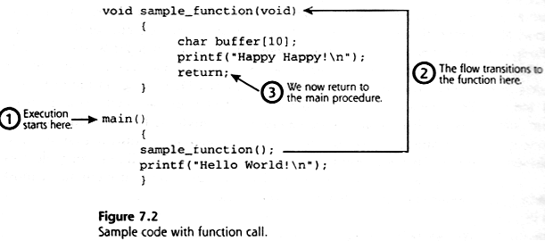
Buffer overflow [1]
Mengapa bisa terjadi buffer over flow?

Slide 16
Buffer overflow [2]
Pencegahan
Sisi Programmer:
Coding dengan teliti dan sabar sehingga kemungkinan kekeliruan coding yang menyebabkan buffer over flow dapat dihindari
Sisi User
Selalu mengikuti informasi bug-bug melalui milis dan situs-situs keamanan (Securityfocus.com dan lain-lain)
Update..update…dan update!

Slide 17
Kesalahan konfigurasi
Ancaman
Sistem dapat diakses dari host yang tidak berhak
Privilege yang dapat diexploitasi
Dan lain-lain
Pencegahan
Pengaturan hak akses host yang ketat
Pengaturan privilege yang ketat
Dan lain-lain

Slide 18
Installasi default
Ancaman
Servis yang tidak diperlukan memakan resource
Semakin banyak servis semakin banyak ancaman karena bug-bug yang ditemukan
Servis-servis jaringan membuka port komunikasi
Password default diketahui oleh khalayak
Sample program dapat diexploitasi
Dan lain-lain
Pencegahan
Nyalakan servis yang diperlukan saja
Konfigurasikan seaman mungkin
Buang semua yang tidak diperlukan setelah installasi
Dan lain-lain

Slide 19
Ancaman serangan melalui jaringan
Ancaman
Sniffing (penyadapan)
Spoofing (pemalsuan)
Session hijacking (pembajakan)
DOS attack
Dan lain-lain

Slide 20
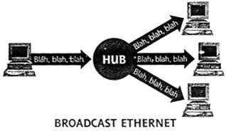
Sniffing
Bagaimana Sniffing terjadi?
Pencegahan
Enkripsi (SSL, SSH, PGP, dan lain-lain)
Penggunaan switch sebagai pengganti hub
Sniffer mengubah mode ethernet untuk mendengarkan seluruh paket data pada jaringan yang menggunakan hub sebagai konsentrator

Slide 21
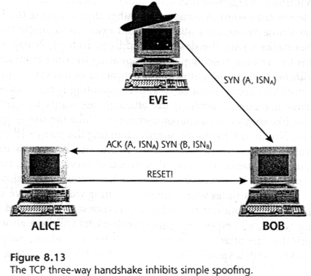
Spoofing (Pemalsuan)
Jenis-jenis spoofing
IP
MAC address
DNS
Routing
Pencegahan
Implementasi firewall dengan benar
Patch yang mencegah prediksi sequence number
Mengeset router agar tidak bisa dilewatkan kecuali melalui rute yang telah ditentukan
Dan lain-lain

Slide 22
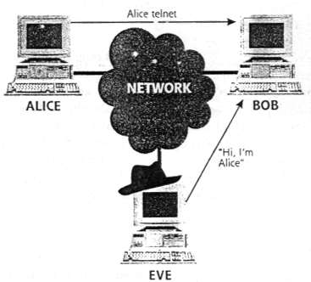
Session Hijacking (Pembajakan)
Bagaimana Session Hijacking terjadi?
Sniff
Prediksi sequence number
Spoof IP/MAC address
Pencegahan
Cegah sniffing
Cegah spoofing

Slide 23
DOS attack [1]
DOS (Denial of Service)
Servis tidak mampu melayani sebagaimana mestinya
Jenis-jenis DOS Atack
Mematikan servis secara local/remote
Menguras resource: hardisk, memory, prosessor, bandwidth

Slide 24
DOS attack [2]
Ancaman mematikan servis secara local
Membunuh proses pada servis
Mengubah konfigurasi servis
Mengcrashkan servis
Dan lain-lain
Pencegahan
Patch terbaru
Pengaturan privilege user dengan tepat
Deteksi perubahan dengan program integrity-checking

Slide 25
DOS attack [3]
Ancaman mematikan servis secara remote
Mengirimkan malformed packet TCP/IP ke korban
Spoofing
Dan lain-lain
Pencegahan
Implementasi patch terbaru
Cegah spoofing
Dan lain-lain

Slide 26
DOS attack [4]
Ancaman menguras resource secara local
Menciptakan proses secara paralel
Menulis file ke sistem
Mengirimkan paket ke host lain
Dan lain-lain
Pencegahan
Pengaturan privilege dengan tepat
Penggunaan resurce yang cukup untuk sistem yang sensitif
Penggunaan bandwidth yang cukup
Dan lain-lain

Slide 27
DOS attack [5]
Ancaman menguras resource secara remote
Teknik Syn flood
Teknik Smurf attack
Teknik DDOS (Distributed DOS)
Dan lain-lain

Slide 28
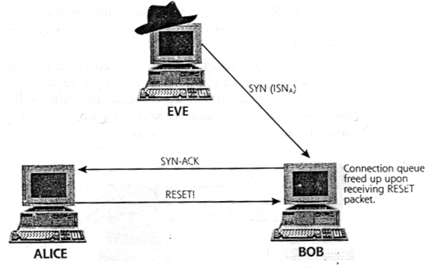
DOS attack [6]
Ancaman SYN Flood
Korban mengalokasikan memori untuk mengingat sequence number tiap paket data yang datang sampai expired time nya terlampaui
Jaringan dipadati paket sampah

Slide 29
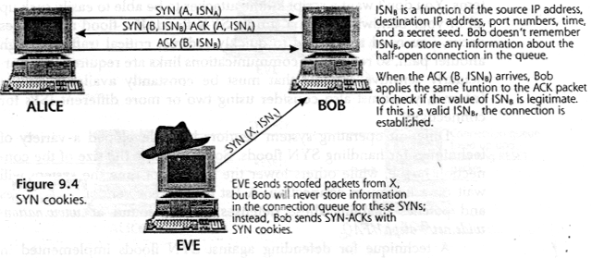
DOS attack [7]
Pencegahan SYN Flood
Pengalokasian bandwidth yang cukup
Gateway/ISP cadangan
Meningkatkan kemampuan jumlah antrian koneksi
Perkecil timeout paket data
Mengaktifkan SYN Cookies (Linux)

Slide 30
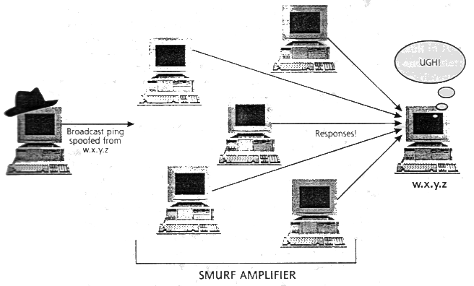
DOS attack [8]
Ancaman Smurf attack
Pengiriman paket spoof ke alamat broadcast
Flooding paket Internet Control Message Protocol (ICMP)
Flooding paket User Datagram Protocol (UDP)
Dan lain-lain
Pencegahan
Bandwidth yang cukup
Pemasangan firewall dengan benar
Dan lain-lain

Slide 31
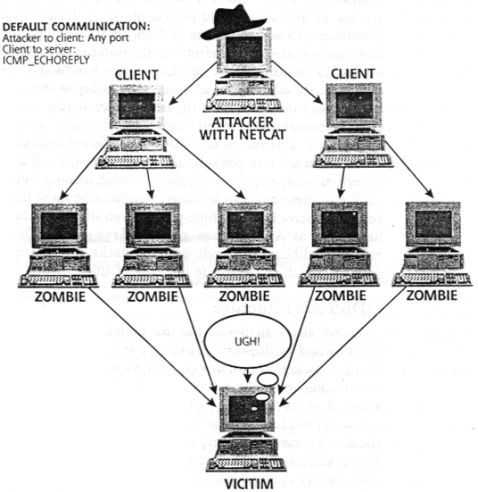
DOS attack [9]
Ancaman DDOS (Distributed DOS)
Serangan DOS secara simultan dari banyak host
Pencegahan
Implementasikan patch terbaru
Deteksi DDOS tools pada sistem
Pemasangan firewall dengan benar
Gateway/ISP cadangan
Pemasangan IDS untuk deteksi DDOS
Dan lain-lain

Slide 32
Ancaman via aplikasi berbasis web [1]
Ancaman
Serangan untuk mendapatkan account
SQL injection
Session hijacking
Dan lain-lain

Slide 33
Ancaman via aplikasi berbasis web [2]
Ancaman serangan account
Analisa manajemen account untuk mendapatkan account
Brute force attack
Dan lain-lain
Pencegahan
Desain dan coding yang aman
Mendisable pesan error sistem dan aplikasi yang tidak perlu
Sanitasi nilai input dengan baik di sisi server
Dan lain-lain

Slide 34
Ancaman via aplikasi berbasis web [3]
Ancaman serangan SQL injection
Contoh:
Query pada aplikasi database
select * from user where id=$id;
Penyerang memasukan nilai variabel ”id”dengan query yang “diinginkan"
$id=212; select * from admin
Query akhir menghasilkan 2 buah query
select * from users where id=212;
select * from admin;
Pencegahan
Sanitasi nilai input dengan baik di sisi server

Slide 35
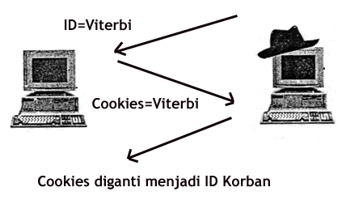
Ancaman via aplikasi berbasis web [4]
Ancaman session hijacking
HTTP adalah stateless
Ekploitasi session
Pencegahan
Menggunakan session yang sulit ditebak, misalnya menyertakan id dan password
Enkripsi nilai session

Slide 36
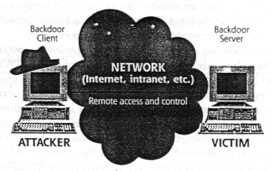
Backdoor, trojan, rootkit, keylogger
Ancaman
Penanaman trojan pada software-software gratisan dari internet dan CD bajakan
Sistem dapat dikendalikan secara remote
Pencegahan
Gunakan scanner dengan database terbaru
Jangan menginstall program yang belum dikenal betul
Mendidik user tentang keamanan komputer

Slide 37
Virus, worm
Ancaman
Kerusakan, kehilangan data
Menguras resource sistem (memory, prosessor, hardisk, bandwidth)
Mengganggu/merusak sistem
Dan lain-lain
Pencegahan
Gunakan scan virus dengan database terbaru
Jangan menginstall program yang belum dikenal betul
Mendidik user tentang keamanan komputer
Dan lain-lain

Slide 38
System hardening
Security Policy
Kriptografi
Firewall
IDS (Intrusion Detection System)
Backup
Auditing System
Digital Forensik dan Penanganan Pasca Insiden

Slide 39
Security Policy
Policy penggunaan komputer
Tidak boleh meminjamkan account kepada orang lain
Tidak boleh mengambil/menaruh file dari komputer kantor, dll
Policy penggunaan Installasi program
Tidak boleh menginsall program tanpa seijin staff IT
Tidak boleh menginsall program ilegal, dll
Policy penggunaan Internet
Tidak boleh menggunakan internet untuk kegiatan carding, hacking dkk
Tidak boleh menggunakan internet untuk mengakses situs-situs yang berpotensi menyebarkan virus, dll
Policy penggunaan Email
Tidak boleh menggunakan email kantor untuk kegiatan milis, dll

Slide 40

Kryptografi [1]
Kriptografi (cryptography) adalah ilmu dan seni menyimpan suatu pesan secara aman
Enkripsi dan Dekripsi
Implementasi Cryptografi pada HTTP → SSL(Secure Socket Layer)
Implementasi Cryptografi pada Remote Login → SSH (Secure Shell)
Implementasi Cryptografi pada File Transfer → File transfer via SSH
Implementasi Cryptografi pada Email → PGP (Pretty Good Privacy)

Slide 41
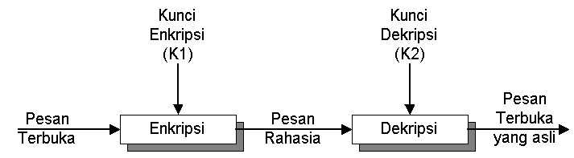
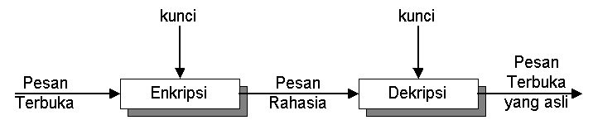
Kryptografi [2]
Cryptografi Symetric
Cryptografi Asymetric

Slide 42
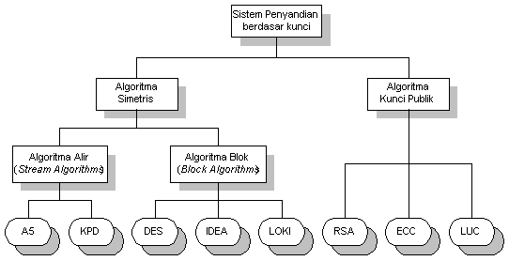
Kryptografi [3]
Pembagian sistem kriptografi berdasarkan kunci

Slide 43
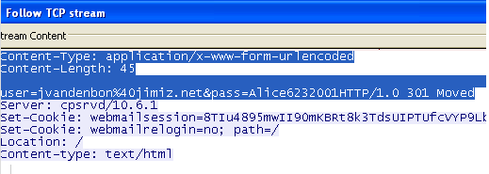
Kryptografi [4]
Contoh penyadapan karena transmisi data dalam bentuk clear text

Slide 44
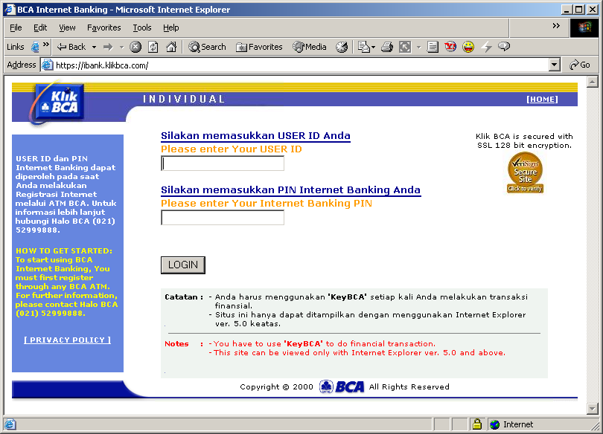


Kryptografi [5]
Implementasi kriptografi pada protokol HTTP berupa SSL

Slide 45
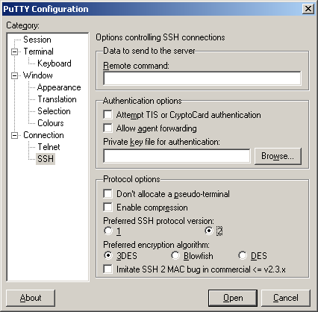
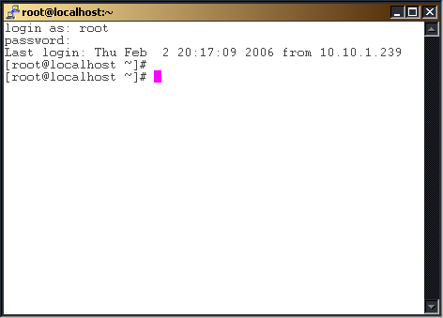
Kryptografi [6]
Implementasi kriptografi pada remote login dengan SSH

Slide 46
Firewall [1]
Jenis-jenis
Packet filtering
Proxy based
Statefull
Dimana?
Host (Personal firewall)
Router
Efektifitas= 20% tools + 80% konfigurasi

Slide 47
Firewall [2]
Packet Filtering Firewall
Parameter:
Protokol, contoh TCP, UDP, ICMP
Port Asal, contoh 25, 1024:65536
Port Tujuan, contoh 25
IP Asal/Network tujuan, contoh 81.52.22.1, 81.52.22.0/29
IP Tujuan /Network tujuan , contoh 81.52.22.1, 81.52.22.0/29
Code bit, contoh ACK
Judge, contoh DROP, ACCEPT
Proses filtering cepat

Slide 48
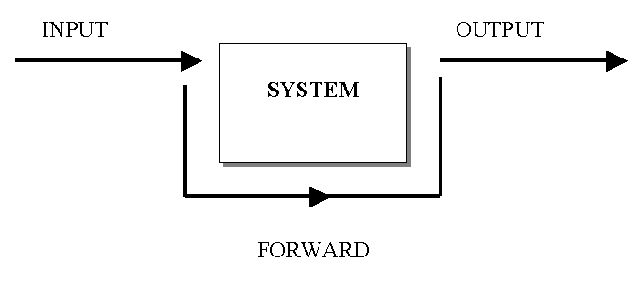
Firewall [3]
Aliran paket data (chain)
Input = rule untuk paket yang masuk
Output = rule untuk paket yang keluar
Forward = rule untuk paket yang diteruskan (khusus router)

Slide 49
Firewall [4]
Statefull Packet Filter
Packet filtering yang dikembangkan sehingga mampu “mengingat” paket yang diimplementasikan dalam state tabel
Proses filtering sedang dibanding packet filtering dan proxy based
Proxy Based
Filtering di level aplikasi
Proses filtering lebih lambat

Slide 50
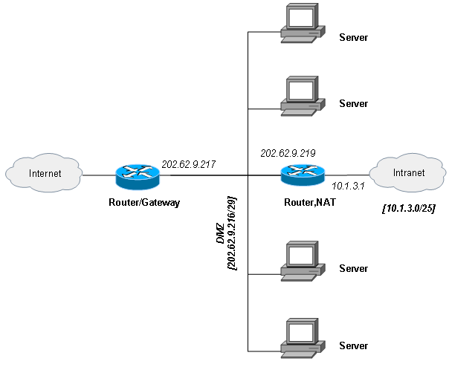
Firewall [5]
Posisi firewall yang optimal
Firewall diletakkan di Router/Gateway untuk mengantisipasi serangan dari INTERNET
Firewall diletakkan di Router,NAT untuk mengantisipasi serangan dari INTRANET

Slide 51
Firewall [6]
Contoh Firewall dengan IPTables
202.62.9.219 server yang didedikasikan khusus HANYA untuk Web Server, maka seluruh paket dari internet ditolak kecuali protokol TCP dengan destination port 80 dengan cara filtering paket di Router/Gateway (202.62.9.217)
#iptables –A FORWARD –p tcp –s 0.0.0.0/0 –d 202.62.9.219 –dport 80 –j ACCEPT
#iptables –A FORWARD –p tcp –s 0.0.0.0/0 –d 202.62.9.219 –j DROP
#iptables –A FORWARD –p udp –s 0.0.0.0/0 –d 202.62.9.219 –j DROP
Jaringan Intranet terkena virus brontok yang salah satu efeknya adalah client-client yang terkena virus ini melakukan flooding ICMP ke situs 71tahun.com (70.84.171.179)
#iptables –A FORWARD –p icmp –s 0.0.0.0/0 –d 70.84.171.179 –j DROP

Slide 52
IDS (Intrusion Detection System) [1]
Cara deteksi
Deteksi anomaly (prosessor, bandwidth, memory dan lain-lain)
Signature yang disimpan dalam database
Serangan terdeteksi, lalu apa?
Alert via SMS, email dan lain-lain
Konfigurasi ulang firewall
Menjalankan program respon terhadap serangan
Logging serangan dan event
Jenis-Jenis
Network IDS
Host IDS

Slide 53
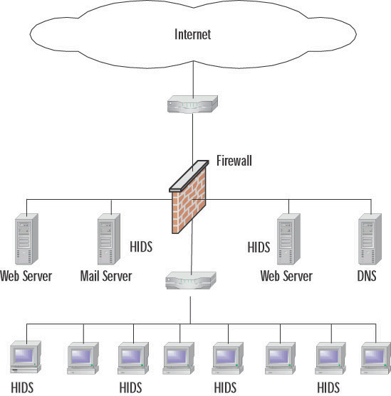
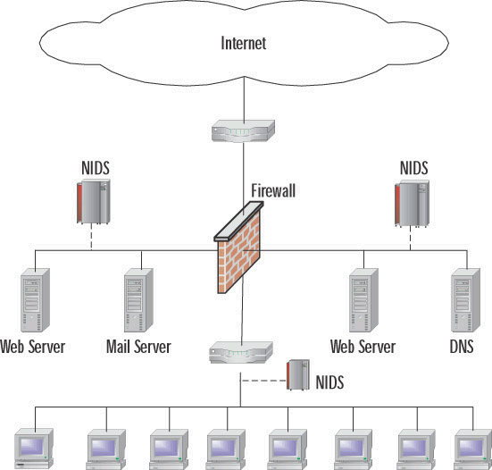
Networdk IDS vs Host IDS

Slide 54
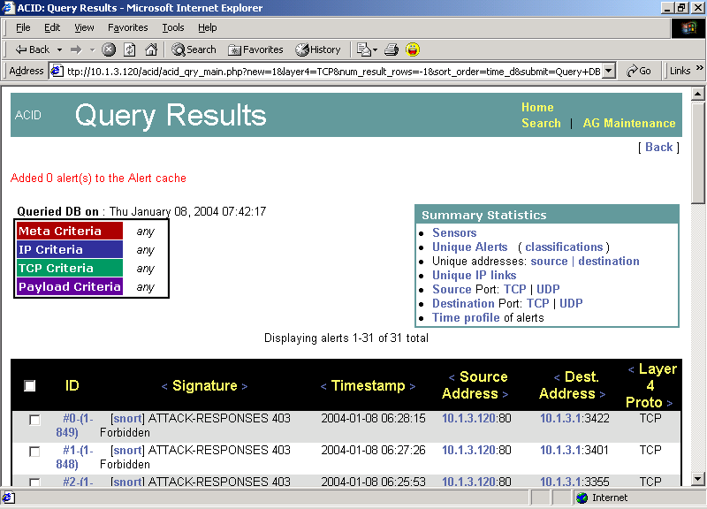
Contoh-contoh produk IDS-Snort

Slide 55
Back Up
Backuplah sebelum menyesal !
Sistem Operasi dan Service
Database
Aplikasi
Data-data penting lainnya
Backup ke ..
CD/DVDROM
Hardisk yang diperuntukan khusus backup

Slide 56
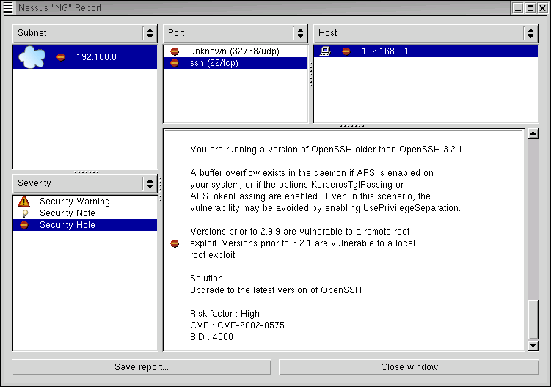
Auditing System
Auditlah system Anda sebelum orang lain melakukannya
Hak akses
Sistem
Audit dengan Penetration testing

Slide 57
Digital Forensik [1]
Digital forensik pasca insiden
Pengecekan koneksi aktif
Pengecekan listening port pasca insiden
Pengecekan proses yang aktif pasca insiden
Pengecekan log user yang login
Pengecekan log system
Pengecekan log pengakses service
Dan lain-lain
Penanganan/pemulihan pasca insiden
Pengecekan apakah ada backdoor yang ditanam
Installasi ulang sistem
Tutup security hole yang ada
Perbaiki konfigurasi firewall
Dan lain-lain

Slide 58
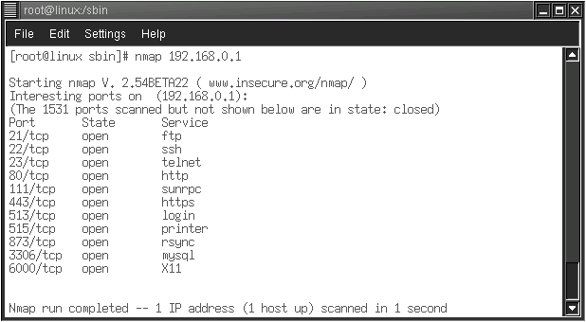
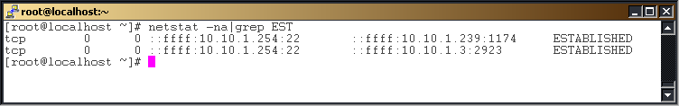
Digital Forensik [2]
Pengecekan koneksi aktif
Koneksi listening port pasca insiden

Slide 59
Referensi
William Stallings, Cryptography and Network Security, 5th edition.
Ariyus, Doni, Computer Security, Penerbit Andi
Conklin, White, Cothren, Williams, Davis, Principle of Computer Security, Mc. Graw Hill Technology Education
Munir, R, Kriptografi, Informatika

